Slide 1
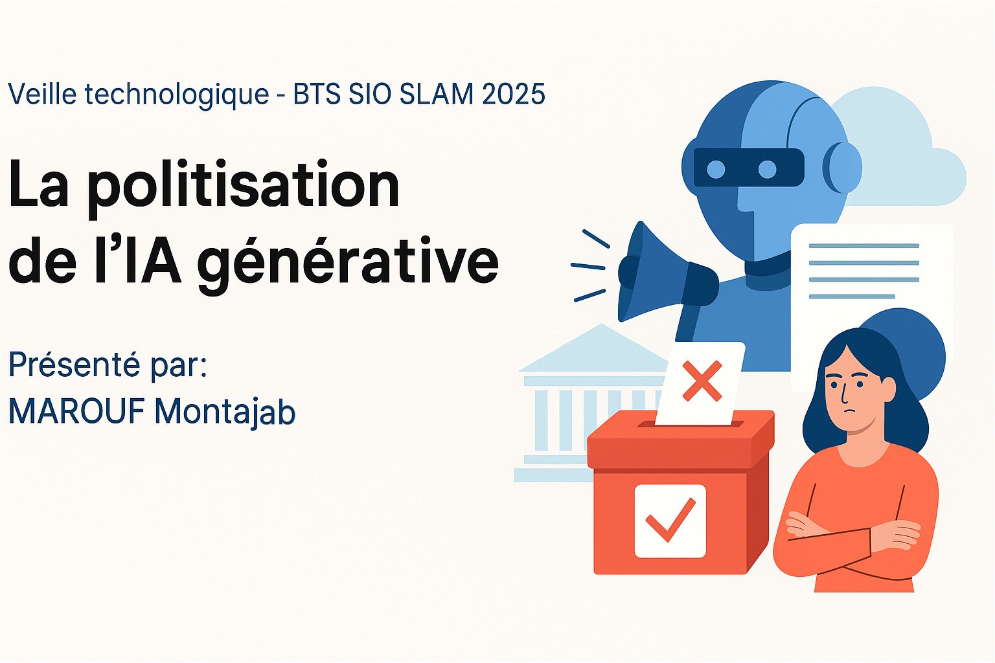

Slide 2
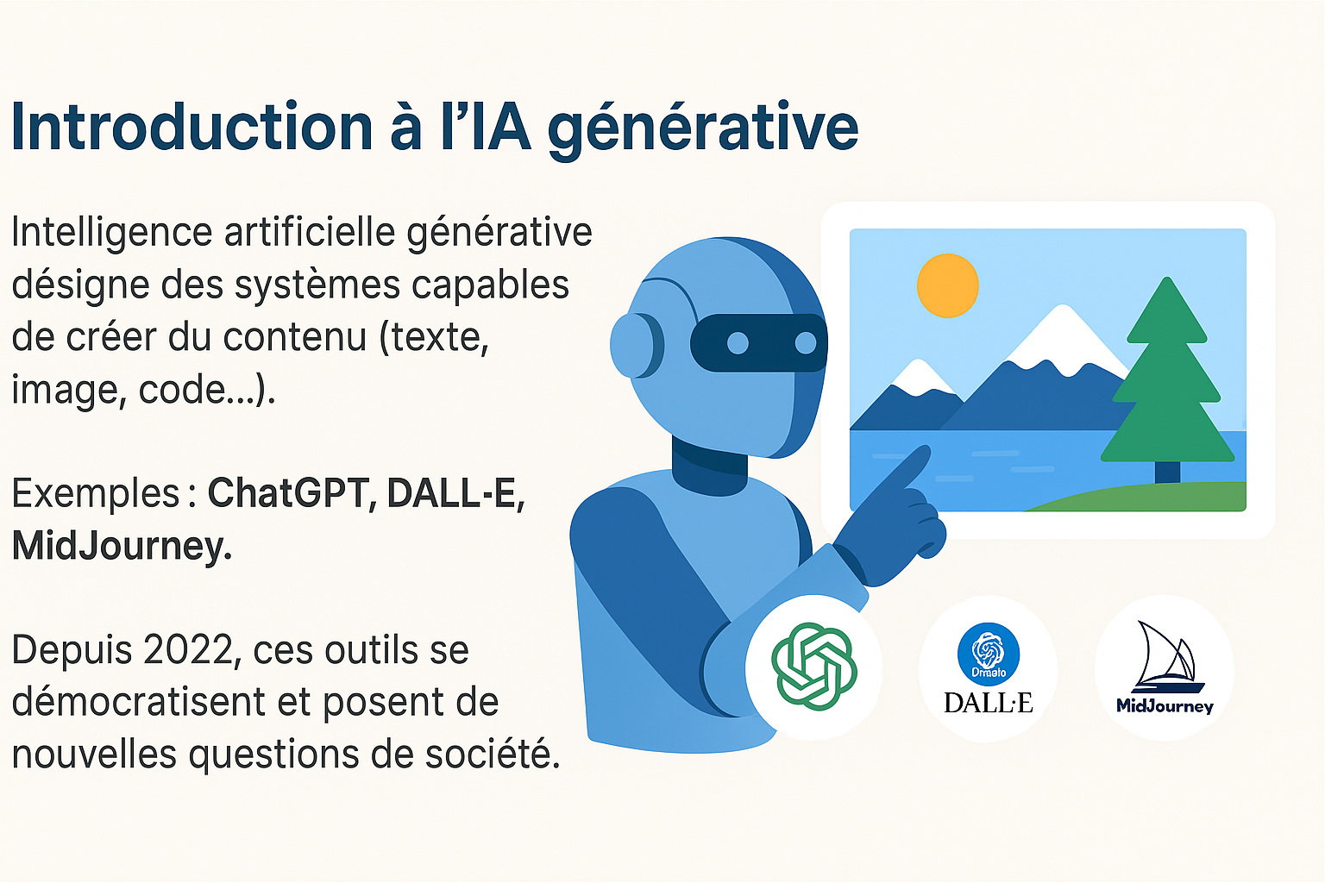

Slide 3
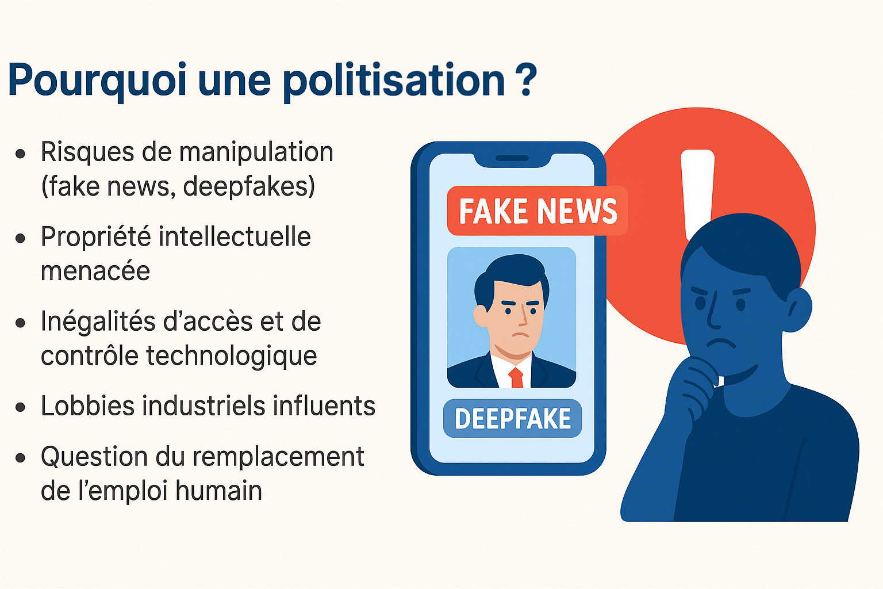

Slide 4
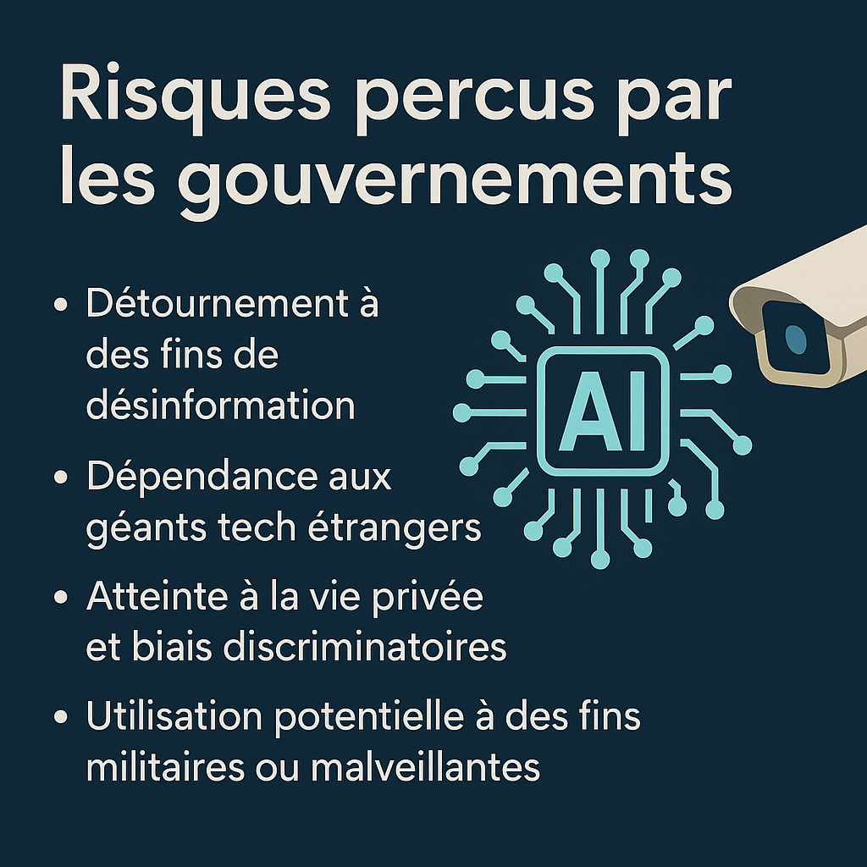

Slide 5
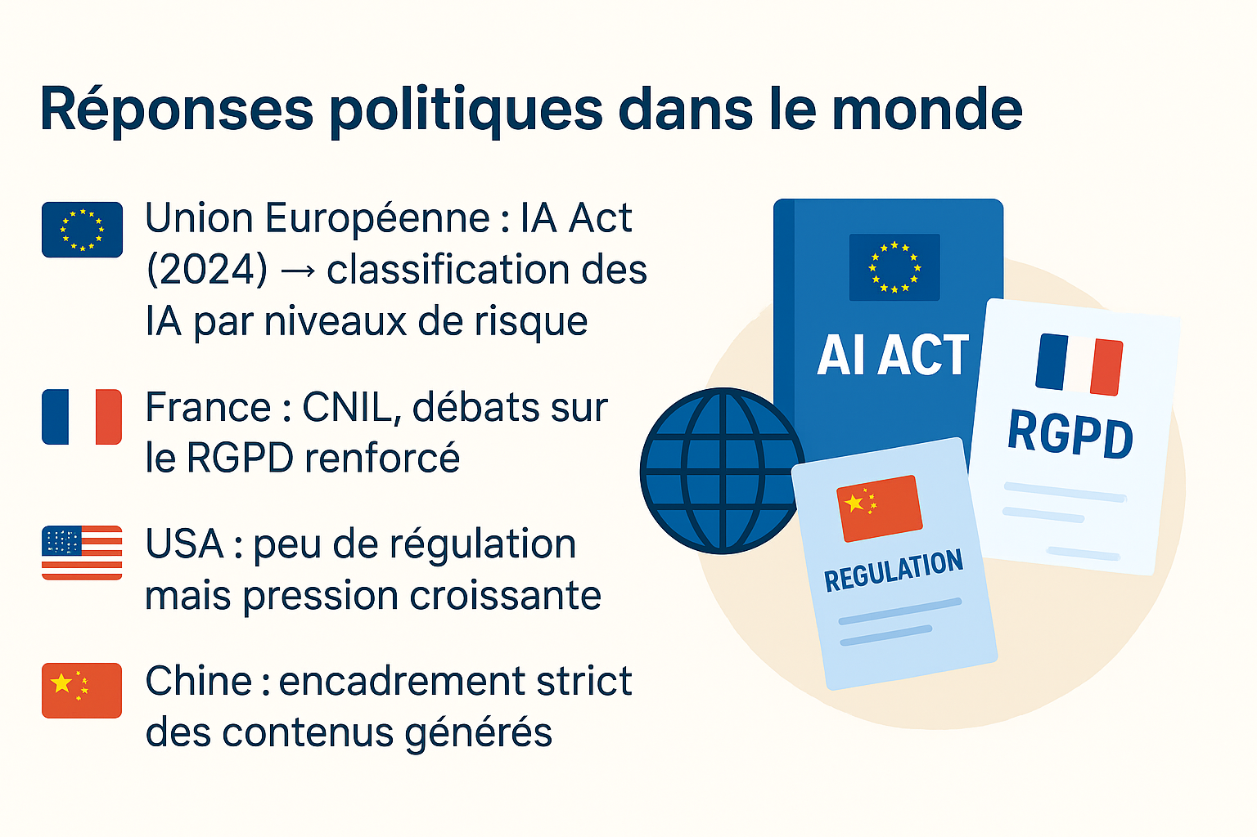

Slide 6
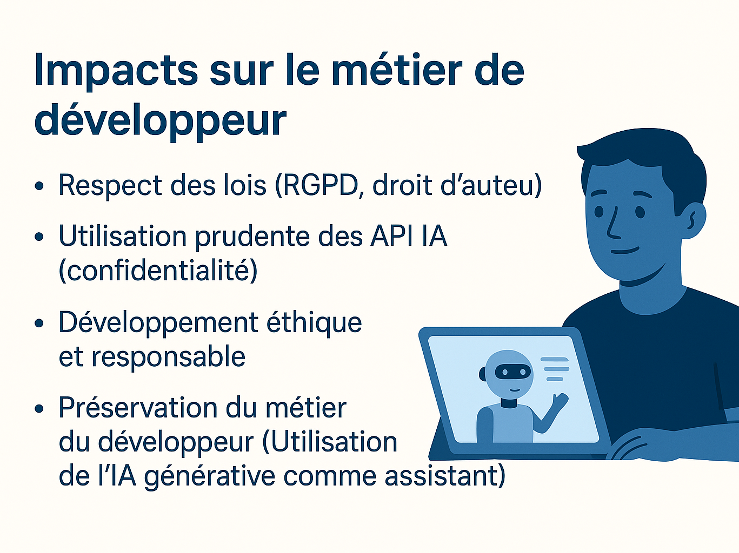

Slide 7
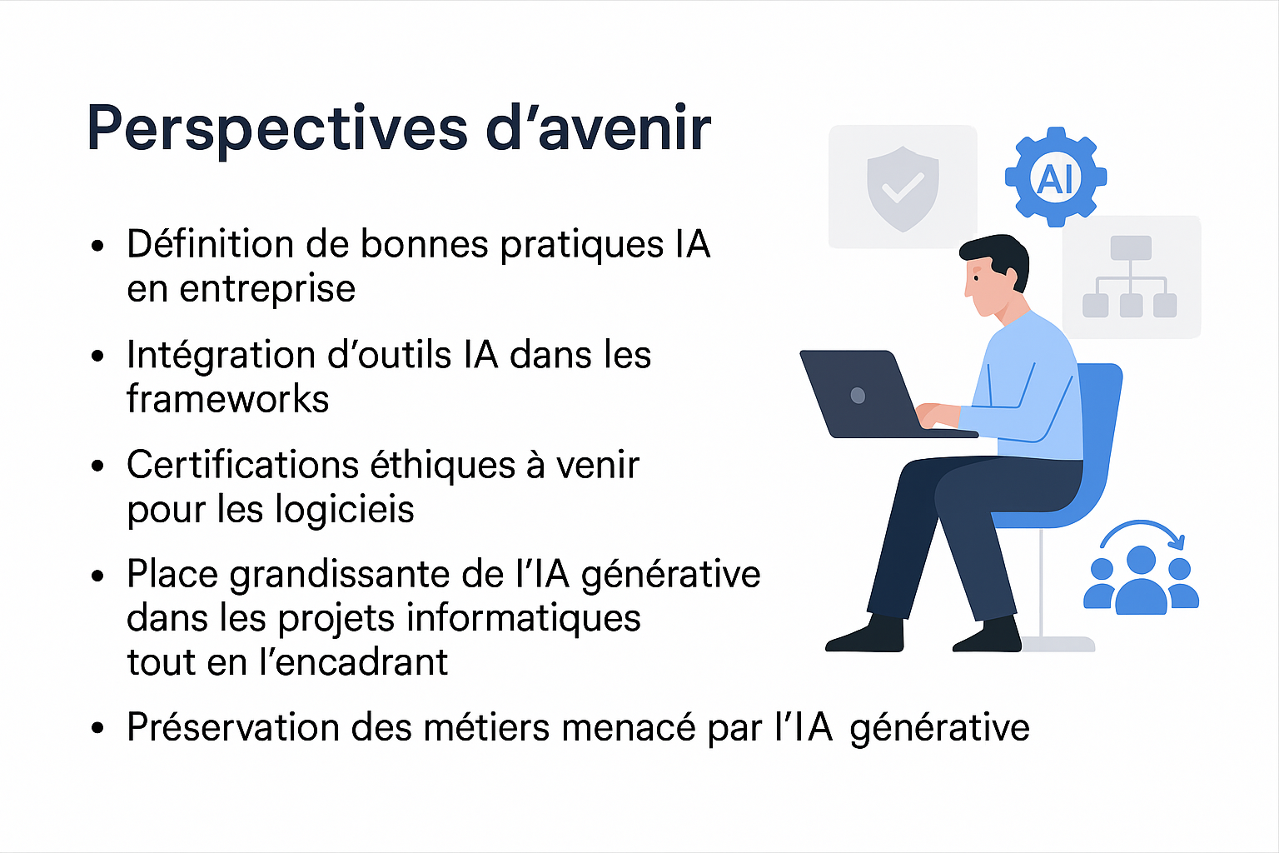

Slide 8
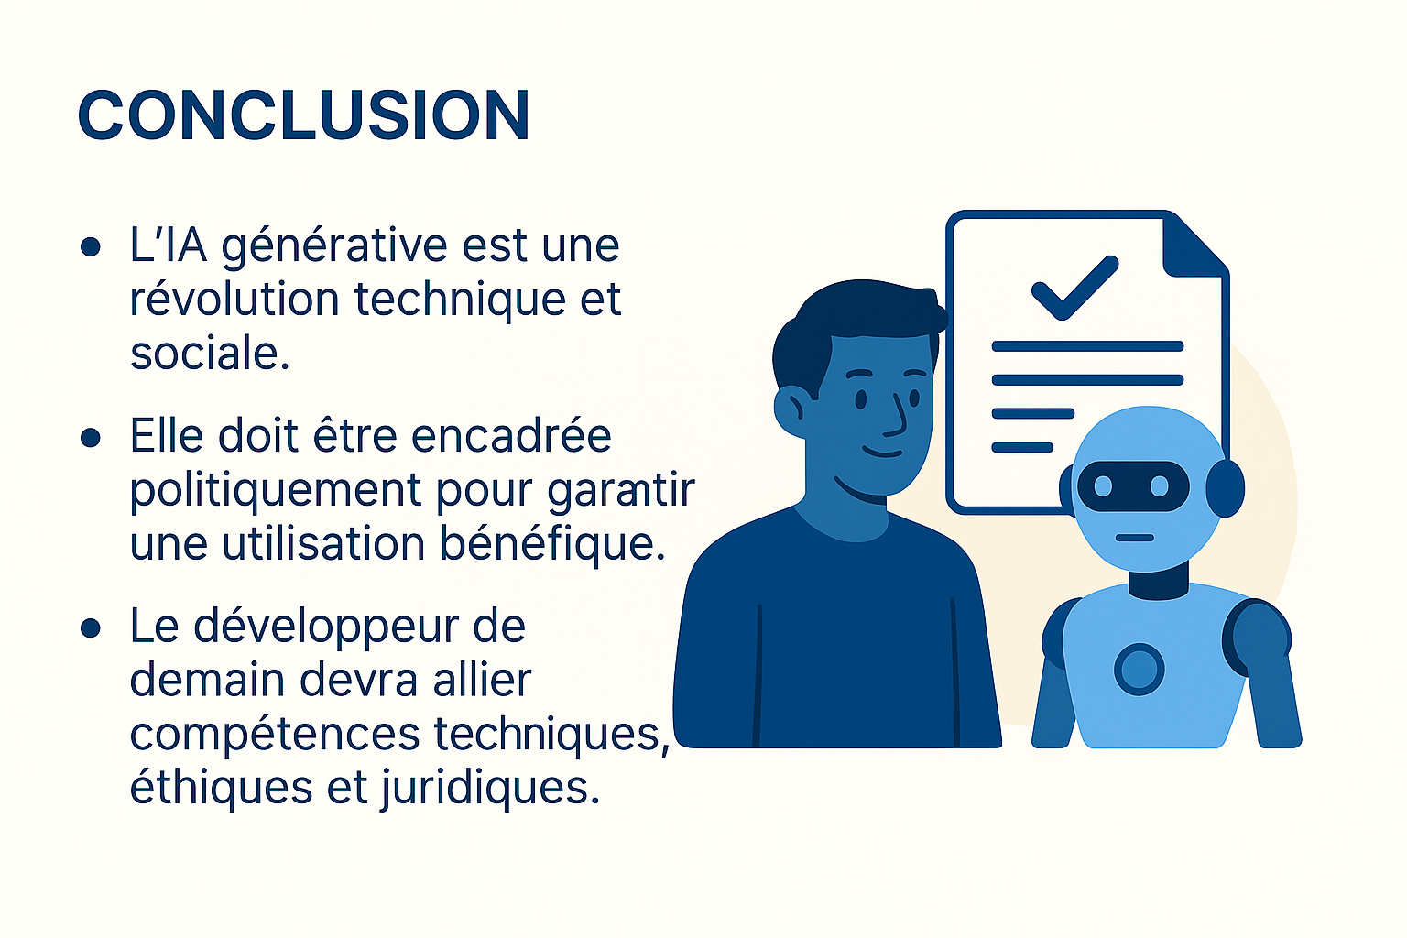

Slide 9
Sources
La CNIL et l’encadrement de l’IA générative
Titre : Comment déployer une IA générative ? La CNIL apporte de premières précisions (https://www.cnil.fr/fr/comment-deployer-une-ia-generative-la-cnil-apporte-de-premieres-précisions)
Résumé : La CNIL fournit des recommandations sur le déploiement responsable des systèmes d'IA générative, en mettant l'accent sur la protection des données personnelles et la conformité au RGPD.
Le Parlement européen et la régulation de l’IA
Titre : Intelligence artificielle : les députés adoptent une législation historique
Résumé : Le Parlement européen a adopté une législation visant à encadrer l'utilisation de l'IA, interdisant certaines pratiques inacceptables et protégeant les droits des citoyens.
OpenAI et les biais politiques des modèles d’IA
Titre : Large Language Models Reflect the Ideology of their Creators
Résumé : Une étude révèle que les grands modèles de langage reflètent les idéologies de leurs créateurs, soulevant des questions sur la neutralité des IA génératives.
Les stéréotypes amplifiés par les IA génératives
Titre : Easily Accessible Text-to-Image Generation Amplifies Demographic Stereotypes at Large Scale
Résumé : Cette recherche démontre que les modèles de génération d'images à partir de texte amplifient les stéréotypes démographiques, posant des défis éthiques.
David Chavalarias sur les risques politiques de l’IA
Titre : David Chavalarias
Résumé : Le chercheur français alerte sur les dangers de l'IA générative pour la démocratie, notamment à travers la désinformation et la manipulation de l'opinion publique.

